Slide 1

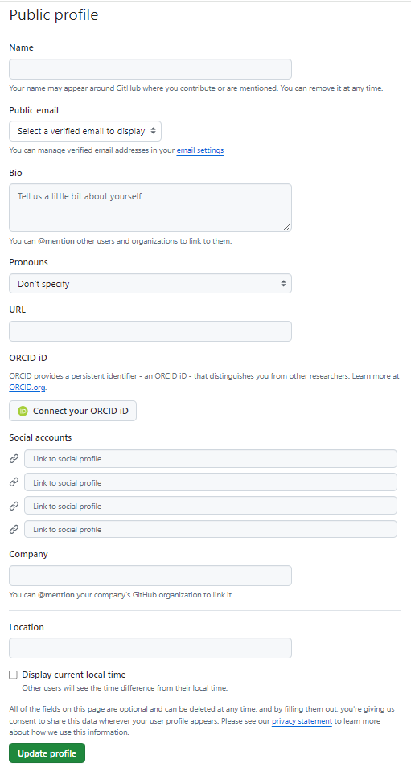
Public profile
1. Name
깃허브 내에서 활동하거나 언급될 때 표시되는 이름입니다.
언제든지 삭제할 수 있습니다.
2. Public email
프로필에 표시할 인증된 이메일 주소를 선택합니다.
이메일 설정에서 인증된 이메일 주소를 관리할 수 있습니다.
3. Bio
자신에 대한 간략한 소개를 작성하는 공간입니다.
다른 사용자나 조직을 @멘션하여 링크할 수 있습니다.
4. Pronouns
원하는 대명사를 선택하거나, "지정하지 않음"을 선택할 수 있습니다.
5. URL
개인 웹사이트나 블로그 등의 URL을 입력할 수 있습니다.
6. ORCID ID
연구자를 식별하는 고유 식별자입니다.
ORCID.org에서 더 자세한 정보를 확인할 수 있습니다.
7. Social accounts
다양한 소셜 미디어 계정을 연결할 수 있습니다.
8. Company
소속 회사의 깃허브 조직을 @멘션하여 링크할 수 있습니다.
9. Location
현재 위치를 표시하고, 다른 사용자는 자신의 위치와의 시간 차이를 확인할 수 있습니다.

Slide 2
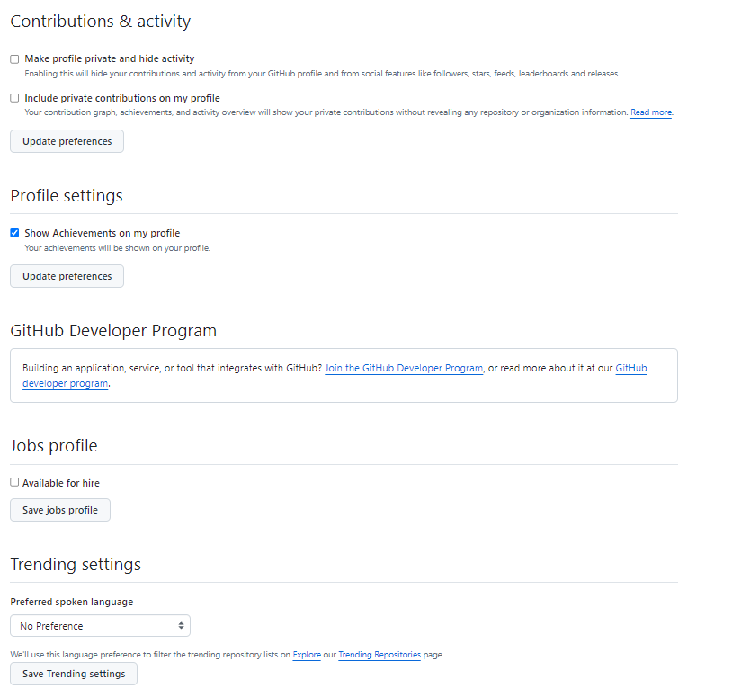
Public profile
10. Contributions & activity
Make profile private and hide activity는 프로필을 비공개로 설정하고 활동 내역을 숨기는 옵션입니다. 팔로워, 스타, 피드, 리더보드, 릴리즈 등 소셜 기능에서 내 활동이 보이지 않도록 설정합니다.
Include private contributions on my profile은 비공개 기여를 프로필에 포함하는 옵션입니다. 어떤 저장소나 조직 정보 없이 개인의 기여 그래프, 성과, 활동 개요가 표시됩니다. 더 자세한 내용은 'Read more'를 클릭하여 확인할 수 있습니다.
Update preferences는 위 설정들을 저장하는 버튼입니다.
11. Profile settings
Show Achievements on my profile은 프로필에 성과를 표시하는 옵션입니다.
활성화하면 프로필에 사용자의 성과가 표시됩니다.
Update preferences은 위 설정을 저장하는 버튼입니다.
12. GitHub Developer Program
깃 허브와 통합되는 애플리케이션, 서비스 또는 도구를 개발하는 경우 참여할 수 있는 프로그램입니다.
13. Jobs profile
Available for hire는 채용 가능 상태를 설정하는 옵션입니다.
활성화하면 다른 사용자들에게 채용 가능함을 알릴 수 있습니다.
Save jobs profile은 채용 프로필 설정을 저장하는 버튼입니다.
14. Trending settings
Preferred spoken language는 선호하는 언어를 설정하는 옵션입니다.
설정된 언어를 기반으로 'Explore' 탭의 Trending settings목록이 필터링됩니다.
Save Trending settings는 트렌딩 설정을 저장하는 버튼입니다.

Slide 3
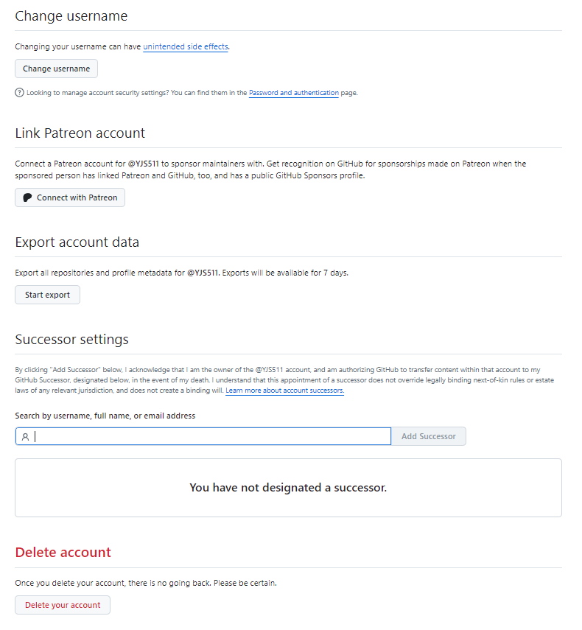
Account
Change username
주의 사항은 사용자 이름 변경은 예상치 못한 문제를 야기할 수 있다고 명시되어 있습니다.
변경 방법: "Change username" 버튼을 클릭하여 변경 절차를 진행합니다.
2. Link Patreon account
Patreon 후원자와 GitHub 스폰서를 연결하여 GitHub에서 스폰서십을 인정받을 수 있도록 합니다.
후원받는 사람 역시 Patreon과 GitHub 계정을 연결하고, 공개적인 GitHub Sponsors 프로필을 가지고 있어야 합니다.
"Connect with Patreon" 버튼을 클릭하여 Patreon 계정과 연결합니다.
3. Export account data
모든 저장소와 프로필 메타데이터
내보낸 데이터는 7일 동안 사용 가능합니다.
"Start export" 버튼을 클릭하여 내보내기를 시작합니다.
4. Successor settings
사용자 사망 시 계정을 다른 사용자에게 이전하기 위한 설정입니다.
후계자 설정은 법적 상속 규정을 대체하지 않으며, 관련 법률에 따라 다를 수 있습니다.
"Add Successor" 버튼을 클릭합니다.
후계자의 사용자 이름, 전체 이름 또는 이메일 주소로 검색하여 추가합니다.
5. Delete account
계정 삭제는 되돌릴 수 없는 작업입니다. 신중하게 결정해야 합니다.
"Delete your account" 버튼을 클릭하여 계정을 삭제합니다.

Slide 4
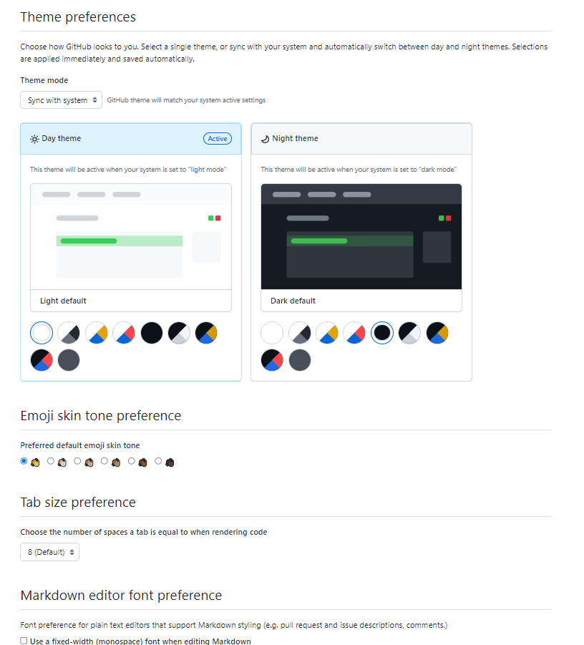
Appearance
1. Theme mode
시스템과 동기화: 사용자의 운영체제(OS)가 밝은 모드인지 어두운 모드인지에 따라 깃허브 테마가 자동으로 변경됩니다.
Day theme는 밝은 배경의 테마로, 낮에 사용하기 적합합니다.
Night theme는 어두운 배경의 테마로, 밤에 사용하거나 눈의 피로를 줄이고 싶을 때 사용하기 적합합니다.
2. Emoji skin tone preference
이모지에 표시되는 피부색을 미리 설정하여, 매번 이모지를 선택할 때마다 피부색을 선택하지 않아도 됩니다.
3. Tab size preference
코드를 표시할 때 탭(tab) 하나가 몇 개의 공백으로 변환될지를 설정합니다. 일반적으로 4칸 또는 8칸을 많이 사용합니다.
4. Markdown editor font preference
풀 리퀘스트, 이슈 설명, 코멘트 등 마크다운 스타일을 지원하는 편집기에서 사용되는 글꼴을 설정합니다. 고정폭 글꼴(monospace font)을 사용하면 코드 가독성이 높아집니다.

Slide 5
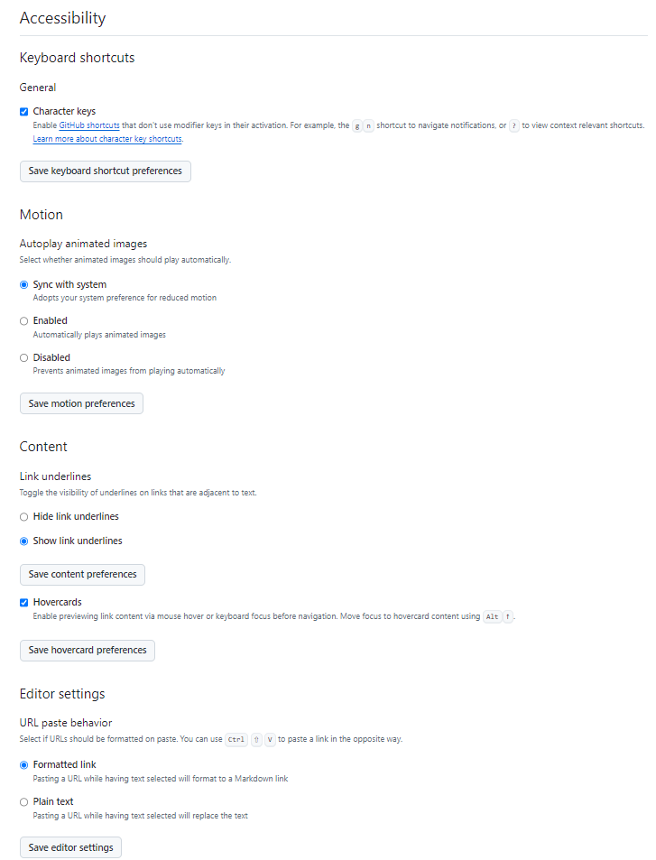
Accessibility
1. Keyboard shortcuts
문자 키 단축키는 수정 키를 사용하지 않는 단축키를 활성화하는 옵션입니다. 예를 들어, g 키를 눌러 알림을 확인하거나, 상황에 맞는 단축키를 확인할 수 있습니다.
단축키 학습은 단축키에 대한 자세한 내용은 ＇Learn more about character key shortcuts＇ 링크를 통해 확인할 수 있습니다.
2. Motion
애니메이션 이미지 자동 재생은 페이지 내 이미지가 자동으로 재생될지 여부를 설정합니다.
시스템과 동기화는 운영체제의 모션 설정을 따릅니다.
활성화는 애니메이션 이미지가 자동으로 재생됩니다.
비활성화는 애니메이션 이미지가 자동 재생되지 않습니다.
3. Content
링크 밑줄은 링크에 밑줄을 표시할지 여부를 설정합니다.
호버카드는 마우스를 올리거나 키보드 포커스를 이동하면 링크의 내용을 미리 보여주는 기능입니다. Alt+↑ 키를 누르면 호버카드의 내용으로 포커스를 이동할 수 있습니다.
4. Editor settings
URL 붙여넣기 동작은 URL을 붙여넣을 때, Markdown 형식으로 변환할지 일반 텍스트로 붙여넣을지 설정합니다.

Slide 6
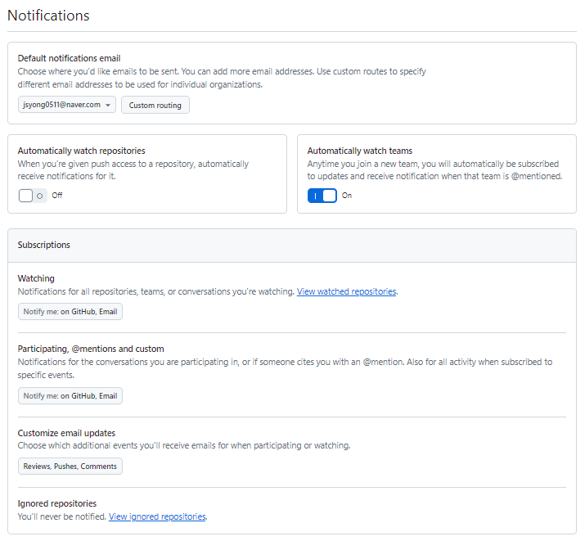
Notifications
1. Default notifications email
이메일 주소 설정은 알림을 받을 이메일 주소를 직접 입력하여 설정합니다. 여러 개의 이메일 주소를 추가하거나, 조직별로 다른 이메일 주소를 지정하여 더욱 세밀하게 알림을 관리할 수 있습니다.
커스텀 라우팅 버튼은 조직 내에서 다양한 프로젝트에 참여하는 경우, 프로젝트별로 다른 이메일 주소를 설정하여 알림을 분리할 수 있습니다. 예를 들어, 개인 프로젝트는 개인 이메일로, 회사 프로젝트는 회사 이메일로 알림을 받도록 설정할 수 있습니다.
2. Automatically watch repositories
푸시 권한 연동은 특정 저장소에 대한 푸시 권한을 얻으면 해당 저장소에서 발생하는 모든 활동에 대한 알림을 자동으로 받게 됩니다.
옵션 설정은 이 기능을 켜면 자동으로 알림을 받고, 끄면 수동으로 감시해야 합니다.
3. Automatically watch teams
팀 가입 시 자동 설정은 새로운 팀에 가입하는 순간부터 해당 팀의 모든 활동에 대한 알림을 자동으로 받게 됩니다.
옵션 설정: 이 기능을 켜면 자동으로 알림을 받고, 끄면 팀 활동에 대한 알림을 받지 않습니다.
4. Subscriptions
Watching은 자신이 직접 선택한 저장소, 팀, 대화에 대한 모든 활동에 대한 알림을 받습니다.
Partcipating, @mentions and coustom은 자신이 직접 참여하는 대화나, 자신을 언급하는 @mentions에 대한 알림을 받습니다. 또한, 특정 이벤트(예: 리뷰, 푸시, 코멘트)에 대한 알림을 선택적으로 받을 수 있습니다.
Customize email updates는 위에서 선택한 이벤트에 대한 알림을 이메일로 받을지, 깃허브 내 알림으로 받을지 선택할 수 있습니다.
Ignored repositories는 특정 저장소에 대한 알림을 받지 않도록 설정할 수 있습니다.

Slide 7
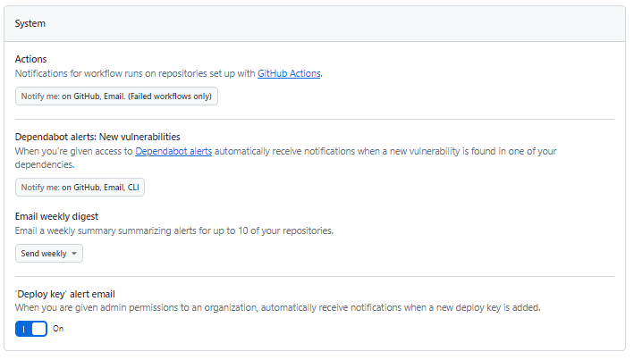
Notifications
5. Notifications for workflow runs on repositories set up with GitHub Actions
GitHub Actions를 사용하여 설정된 저장소에서 워크플로가 실행될 때 알림을 받는 기능입니다.
깃허브 내 알림, 이메일, 실패한 워크플로에 대해서만 이메일로 알림을 받을 수 있습니다.
워크플로 실행 결과를 실시간으로 확인하고 문제 발생 시 빠르게 대응할 수 있습니다.
6. Dependabot alerts: New vulnerabilities
Dependabot이 프로젝트의 종속성에서 새로운 취약점을 발견하면 알림을 받는 기능입니다.
깃허브 내 알림, 이메일, CLI를 통해 알림을 받을 수 있습니다.
프로젝트의 보안을 강화하고, 취약점을 빠르게 수정할 수 있습니다.
7. Email weekly digest
최대 10개의 저장소에 대한 알림을 요약하여 매주 이메일로 받는 기능입니다.
매주 특정 요일에 이메일을 받도록 설정할 수 있습니다.
바쁜 일정 속에서도 중요한 알림을 놓치지 않고 한 번에 확인할 수 있습니다.
8. Deploy key alert email
조직에 관리자 권한을 부여받으면 새로운 배포 키가 추가될 때 알림을 받는 기능입니다.

Slide 8
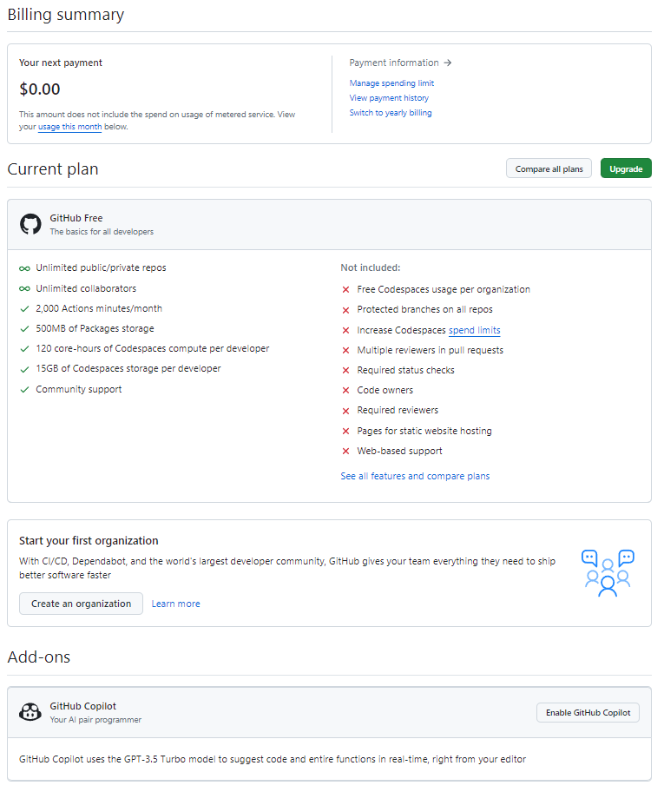
Billing and plans – Plans and usage
1. Current plan
기본 제공 기능
무제한 공개/비공개 저장소
무제한 협업자
월 2,000분 Actions
500MB 패키지 저장 공간
개발자당 120 코어 시간의 Codespaces 컴퓨팅
개발자당 15GB의 Codespaces 저장 공간
커뮤니티 지원
제공되지 않는 기능
조직당 무료 Codespaces 사용량
모든 저장소에서 보호된 브랜치
Codespaces 지출 한도 증가
풀 리퀘스트에서 다중 검토자
필수 상태 검사
코드 소유자
필수 검토자
정적 웹 사이트 호스팅용 Pages
웹 기반 지원
2. Add-ons
GitHub Copilot
AI 페어 프로그래머
GPT-3.5 Turbo 모델을 사용하여 코드 및 전체 함수를 실시간으로 제안
에디터에서 바로 코드 완성 기능 제공

Slide 9
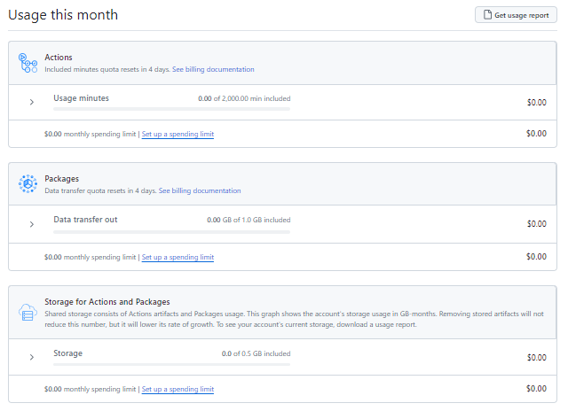
Billing and plans – Plans and usage
3. Actions
할당된 분: 월 2,000분
현재 사용량: 0분 (할당량의 0%)
초과 시 비용: $0.00 (현재는 초과 사용이 없으므로 비용 발생 없음)
할당량 초기화: 4일 후 초기화 예정
4. Packages
데이터 전송 할당량: 월 1GB
현재 사용량: 0GB (할당량의 0%)
초과 시 비용: $0.00 (현재는 초과 사용이 없으므로 비용 발생 없음)
할당량 초기화: 4일 후 초기화 예정
5. Storage for Actions and Packages
할당된 저장 공간: 0.5GB
현재 사용량: 0GB (할당량의 0%)
초과 시 비용: $0.00 (현재는 초과 사용이 없으므로 비용 발생 없음)

Slide 10
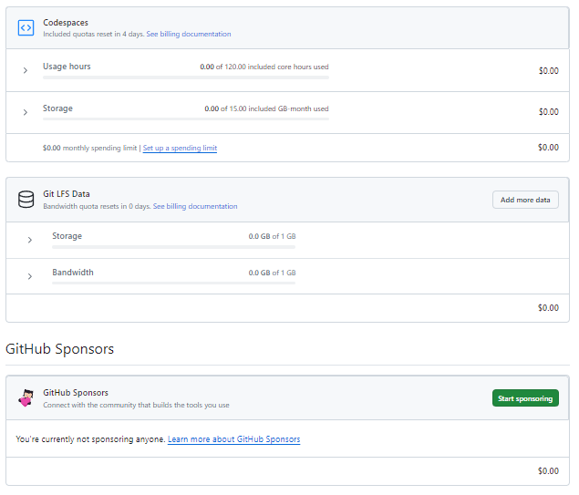
Billing and plans – Plans and usage
6. Codespaces
할당된 코어 시간: 월 120 코어 시간
현재 사용량: 0 코어 시간 (할당량의 0%)
초과 시 비용: $0.00 (현재는 초과 사용이 없으므로 비용 발생 없음)
할당량 초기화: 4일 후 초기화 예정
저장 공간: 월 15GB
현재 사용량: 0GB (할당량의 0%)
초과 시 비용: $0.00 (현재는 초과 사용이 없으므로 비용 발생 없음)
7. Git LFS Data
저장 공간: 1GB
현재 사용량: 0GB (할당량의 0%)
대역폭: 1GB
현재 사용량: 0GB (할당량의 0%)
초과 시 비용: $0.00 (현재는 초과 사용이 없으므로 비용 발생 없음)
할당량 초기화: 8일 후 초기화 예정
8. GitHub Sponsors
GitHub Sponsors는 오픈 소스 프로젝트에 기여하는 개발자를 지원하는 프로그램입니다.
현재 해당 계정에서는 스폰서십이 활성화되어 있지 않습니다.

Slide 11
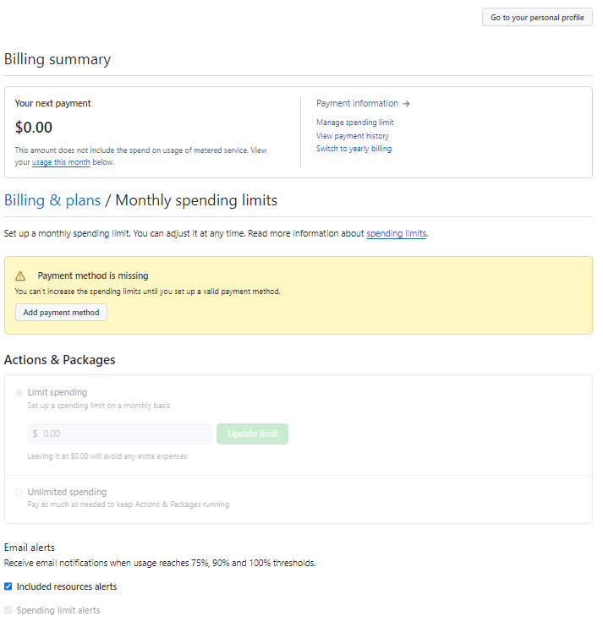
Billing and plans – Spending limits
1. Billing summary
Your next payment는 다음 결제 금액이 0.00달러로 표시되어 있습니다. 하지만 미터링 서비스 사용량에 대한 비용은 포함되어 있지 않으므로, 해당 월의 사용량을 확인해야 합니다.
Billing & plans / Monthly spending limits는 월별 지출 한도를 설정할 수 있습니다. 언제든지 조정 가능하며, 지출 한도에 대한 자세한 정보를 확인할 수 있습니다.
Actions & Packages는 액션 및 패키지에 대한 지출 설정을 할 수 있습니다.
Limit spending은 월별 지출 한도를 설정하여 추가 비용 발생을 방지할 수 있습니다.
Unlimited spending은 액션 및 패키지 실행에 필요한 만큼 지불하는 무제한 지출 방식입니다.
Email alerts는 사용량이 임계값(75%, 90%, 100%)에 도달하면 이메일 알림을 받을 수 있습니다.

Slide 12
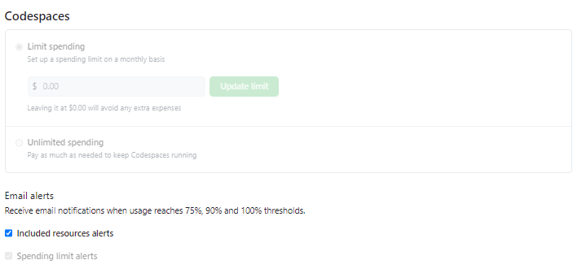
Billing and plans – Spending limits
2. Codespaces
GitHub에서 제공하는 클라우드 기반 개발 환경입니다.
브라우저에서 바로 코드를 작성하고 실행할 수 있어 편리합니다.
다양한 언어와 프레임워크를 지원하며, 복잡한 개발 환경을 빠르게 설정할 수 있습니다.
Limit spending은 월별 지출 한도를 설정하는 기능입니다.
현재 설정된 금액은 0.00달러이며, ＇Update limit＇ 버튼을 클릭하여 변경할 수 있습니다. 예를 들어, 50.00달러로 설정하면 월 지출액이 50달러를 초과하지 않도록 제한됩니다.
Unlimited spending은 지출 한도 없이 Codespaces를 사용하는 방식입니다.
Codespaces를 계속해서 사용하기 위해 필요한 만큼 비용이 청구됩니다.
Email alerts는 사용량이 임계값(75%, 90%, 100%)에 도달하면 이메일 알림을 받는 기능입니다.
Included resources alerts는 포함된 리소스(예: CPU, 메모리) 사용량에 대한 알림을 받습니다.
Spending limit alerts는 설정된 지출 한도에 근접하거나 초과할 경우 알림을 받습니다.

Slide 13
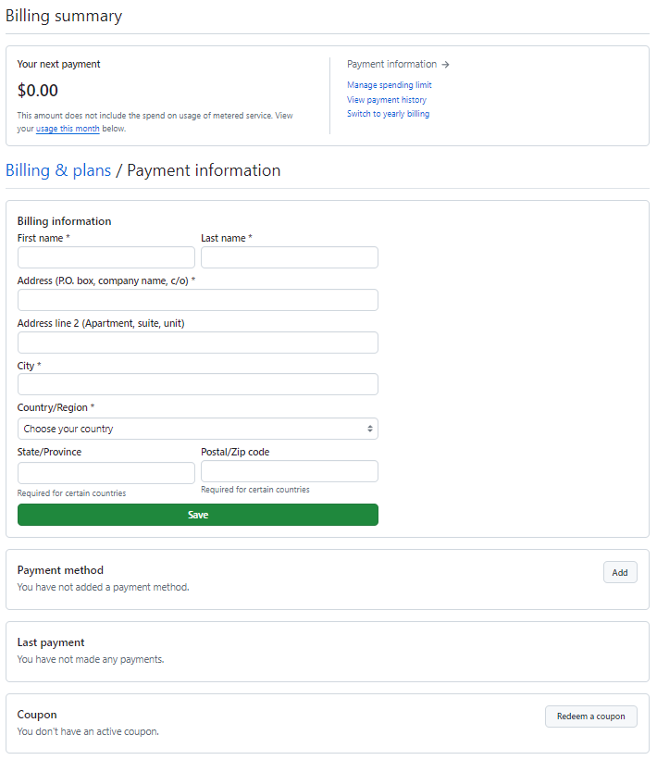
Billing and plans – Payment information
1. Billing summary:
다음 결제 금액이 0.00달러로 표시되어 있습니다. 미터링 서비스 사용량에 대한 비용은 별도로 계산됩니다.
2. Billing & plans / Payment information
Billing information은 이름, 주소, 국가, 우편번호: 정확한 청구 정보를 입력하는 필드입니다. 특정 국가의 경우 주, 성 등 추가 정보가 필요할 수 있습니다.
Payment method는 아직 결제 수단이 추가되지 않았다는 메시지가 표시됩니다.
＇Add＇ 버튼을 클릭하여 결제 수단을 추가해야 합니다.
Last payment는 아직 결제 내역이 없음을 나타냅니다.
Coupon은 쿠폰 코드를 입력하여 할인을 받을 수 있는 기능입니다.

Slide 14
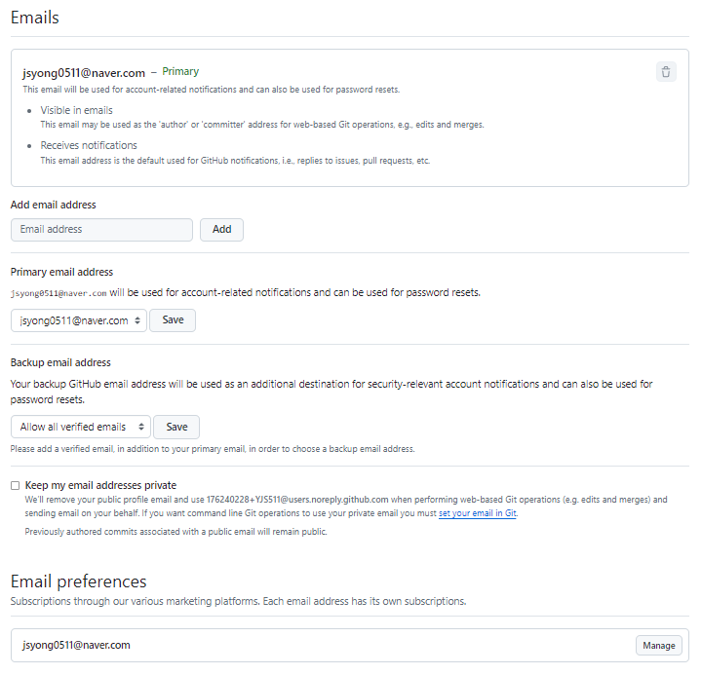
Emails
1. Emails
GitHub 이메일 설정 페이지는 사용자 계정에 연결된 이메일 주소를 관리하고, 각 이메일 주소에 대한 설정을 변경하는 기능을 제공합니다. 이 이미지를 통해 다음과 같은 정보를 확인할 수 있습니다.
기본 이메일 주소: jsyong0511@naver.com이 기본 이메일 주소로 설정되어 있으며, 계정 관련 알림과 비밀번호 재설정에 사용됩니다.
이메일 가시성: 웹 기반 Git 작업(예: 편집, 병합) 시 이메일 주소가 저자 또는 커미터 주소로 표시될 수 있는 옵션을 선택할 수 있습니다.
알림 수신: 이메일 주소로 GitHub 알림(이슈, 풀 리퀘스트 등에 대한 댓글)을 받을 수 있습니다.
추가 이메일 주소: 기본 이메일 주소 외에 백업 이메일 주소를 추가할 수 있습니다.
이메일 선호 설정: 마케팅 이메일 수신 여부를 설정할 수 있습니다.

Slide 15
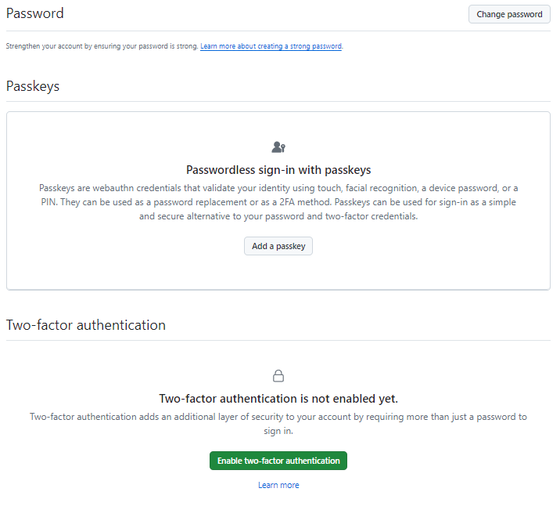
Password and authentication
1. Password
현재 설정된 비밀번호를 확인하고 변경할 수 있는 영역입니다.
"Change password" 버튼을 클릭하면 비밀번호 변경 페이지로 이동합니다.
강력한 비밀번호를 설정하는 것이 중요하며, 관련 정보는 "Learn more about creating a strong password" 링크를 통해 확인할 수 있습니다.
2. Passkeys
비밀번호 대신 생체 인식(지문, 얼굴 인식)이나 기기 암호, PIN 등을 사용하여 계정에 로그인하는 새로운 방법입니다.
Passkeys는 웹authn 표준을 기반으로 하며, 기존의 비밀번호 또는 2단계 인증을 대체하거나 추가적인 보안 계층으로 사용될 수 있습니다.
"Add a passkey" 버튼을 클릭하면 Passkey 설정 과정을 시작할 수 있습니다.
3. Two-factor authentication
2단계 인증 기능으로, 비밀번호 외에 추가적인 인증 단계를 거쳐 계정에 로그인할 수 있도록 합니다.
2단계 인증을 활성화하면 계정의 보안을 더욱 강화할 수 있습니다.

Slide 16
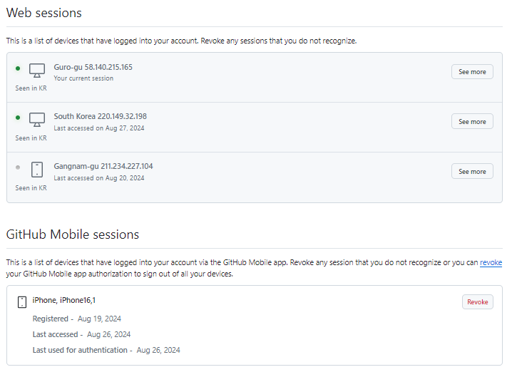
Sessions
1. Web sessions
기록 내용: 어떤 IP 주소에서, 언제 계정에 접속했는지에 대한 정보가 나와 있습니다.
세부 정보:
IP 주소: 접속한 장치의 고유한 식별 번호입니다.
위치: IP 주소를 기반으로 추정되는 위치 정보입니다.
마지막 접속: 해당 장치에서 마지막으로 계정에 접속한 시각입니다.
현재 세션: 현재 로그인되어 있는 세션을 표시합니다.
기능:
See more: 해당 세션에 대한 더 자세한 정보를 확인할 수 있습니다.
Revoke: 해당 세션을 강제 종료할 수 있습니다.
2. GitHub Mobile sessions
기록 내용: GitHub 모바일 앱을 통해 계정에 접속했던 기기 정보를 보여줍니다.
세부 정보:
기기 모델: 사용된 기기의 모델명입니다.
등록일: 앱이 처음 등록된 날짜입니다.
마지막 접속일: 앱을 통해 마지막으로 계정에 접속한 날짜입니다.
마지막 인증: 앱을 통해 인증에 사용된 날짜입니다.
기능:
Revoke: 해당 기기의 앱 인증을 해지하여 모든 기기에서 로그아웃할 수 있습니다.

Slide 17
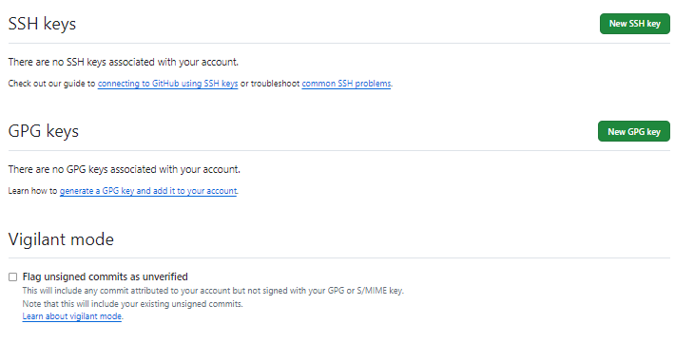
SSH and GPG keys
1. SSH keys
SSH 키: SSH 프로토콜을 사용하여 원격 서버에 안전하게 연결하기 위한 암호화 키 쌍입니다.
현재 상태: 현재 계정에 연결된 SSH 키가 없음을 나타냅니다.
New SSH key 버튼: 새로운 SSH 키를 생성하여 계정에 추가할 수 있는 버튼입니다.
가이드: SSH 키를 사용하여 GitHub에 연결하는 방법과 일반적인 문제 해결 방법에 대한 가이드를 제공합니다.
2. GPG keys
GPG 키: 이메일과 소프트웨어를 암호화하고, 소프트웨어 패키지의 무결성을 검증하는 데 사용되는 암호화 키 쌍입니다.
현재 상태: 현재 계정에 연결된 GPG 키가 없음을 나타냅니다.
New GPG key 버튼: 새로운 GPG 키를 생성하여 계정에 추가할 수 있는 버튼입니다.
가이드: GPG 키를 생성하고 계정에 추가하는 방법에 대한 가이드를 제공합니다.
3. Vigilant mode
Vigilant 모드: 사용자 계정과 연결된 커밋 중 GPG 또는 S/MIME 키로 서명되지 않은 커밋을 표시하는 기능입니다.
기능 설명: 사용자의 계정으로 이루어진 모든 커밋을 확인하고, 사용자의 키로 서명되지 않은 커밋을 '확인되지 않음'으로 표시합니다.
주의 사항: 기존에 서명되지 않은 커밋도 모두 표시된다는 점을 알려줍니다.
자세한 정보: Vigilant 모드에 대한 자세한 정보를 확인할 수 있는 링크를 제공합니다.

Slide 18
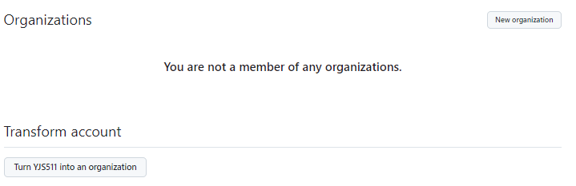
Origanizations
1. Organizations
의미: 사용자가 속한 조직 목록을 보여주는 영역입니다.
현재 상태: 현재 사용자가 어떤 조직에도 속해 있지 않은 상태임을 나타냅니다.
New organization: 새로운 조직을 생성하는 버튼입니다. 이 버튼을 클릭하면 새로운 조직을 만들 수 있는 페이지로 이동합니다.
2. Transform account
기능: 현재 개인 계정을 조직으로 전환하는 기능입니다.
Turn YJS511 into an organization: 현재 사용자 계정인 'YJS511'을 조직으로 전환하는 버튼입니다. 이 버튼을 누르면 개인 계정이 조직으로 변경되고, 기존에 개인 계정에 있던 모든 리포지토리와 설정이 새로 생성된 조직으로 이전됩니다.

Slide 19
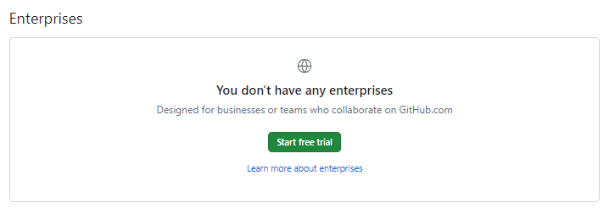
Enterprises
1. Enterprises
엔터프라이즈 계정과 관련된 모든 정보 입니다.
Start free trial은 엔터프라이즈 계정을 무료로 체험해 볼 수 있는 버튼입니다. 이 버튼을 클릭하면 엔터프라이즈 계정의 기능을 일정 기간 동안 무료로 사용해 볼 수 있습니다.

Slide 20
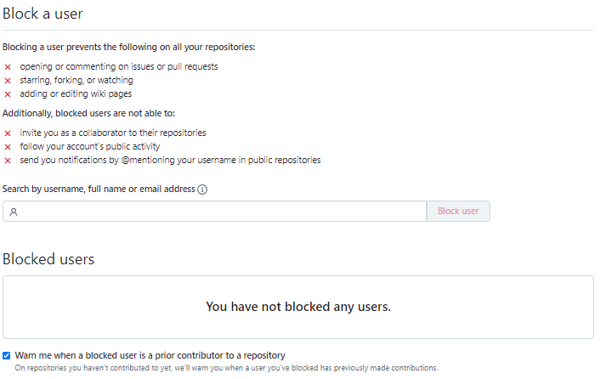
Moderation – Blocked users
1. Block a user
사용자 차단 기능을 의미합니다.
특정 사용자를 검색하여 차단 목록에 추가하는 기능입니다.
사용자 이름, 전체 이름 또는 이메일 주소로 검색하여 차단할 사용자를 찾을 수 있습니다.
Blocking a user prevents the following on all your repositories
사용자를 차단하면 발생하는 제한 사항을 설명합니다.
차단된 사용자는 사용자의 모든 저장소에서이슈나 풀 리퀘스트를 열거나 댓글을 달 수 없습니다.
차단된 사용자는 사용자의 저장소를 스타, 포크, 워치할 수 없습니다.
차단된 사용자는 사용자의 위키 페이지를 추가하거나 편집할 수 없습니다.
Additionally, blocked users are not able to
차단된 사용자가 할 수 없는 추가적인 행위를 설명합니다.
차단된 사용자는 사용자를 자신의 저장소에 협력자로 초대할 수 없습니다.
차단된 사용자는 사용자의 공개 활동을 추적할 수 없습니다.
차단된 사용자는 공개 저장소에서 사용자의 이름을 언급하여 알림을 보낼 수 없습니다.
2. Blocked users
차단된 사용자 목록을 보여주는 영역입니다.
현재 차단된 사용자가 없음을 나타냅니다.

Slide 21
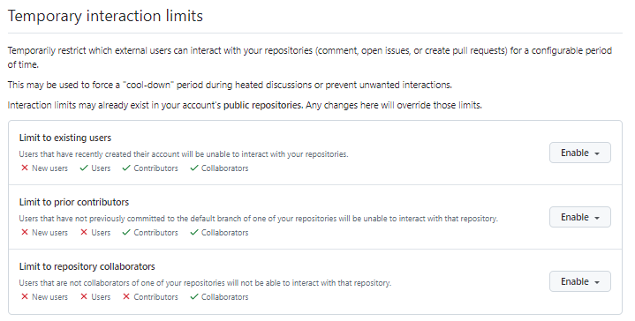
Moderation – Interaction limits
1. Temporary interaction limits
임시 상호 작용 제한 기능의 제목입니다.
저장소에 대한 외부 사용자의 상호 작용을 일정 기간 동안 제한하는 기능입니다.
2. Limit to existing users
계정을 새로 생성한 사용자의 상호 작용을 제한하는 옵션입니다.
3. Limit to prior contributors
저장소에 이전에 기여한 경험이 없는 사용자의 상호 작용을 제한하는 옵션입니다.
4. Limit to repository collaborators
저장소의 협력자가 아닌 사용자의 상호 작용을 제한하는 옵션입니다.

Slide 22
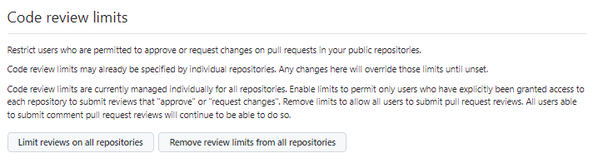
Moderation – Code review limits
1. Code review limits
코드 리뷰 제한 기능의 제목입니다.
공개 저장소에서 풀 리퀘스트에 대한 승인 또는 변경 요청을 할 수 있는 사용자를 제한하는 기능입니다.
Limit reviews on all repositories
모든 저장소에 대해 코드 리뷰 제한을 활성화하면 해당 저장소에 대한 접근 권한이 명시적으로 부여된 사용자만 풀 리퀘스트에 대한 승인 또는 변경 요청을 할 수 있습니다.
Remove review limits from all repositories
모든 저장소에 대한 코드 리뷰 제한을 해제하면 모든 사용자가 풀 리퀘스트에 대한 검토를 제출할 수 있습니다. 단, 댓글을 통한 검토는 계속 허용됩니다.

Slide 23
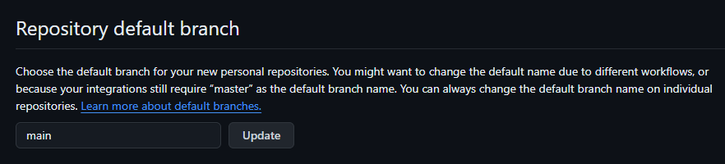
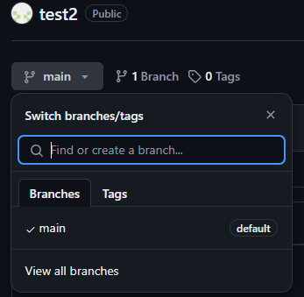
Repository default branch
Repository의 기본 브렌치를 설정할 수 있음
(현재 main으로 설정)
Repository 생성시 Branches 탭에서 기본으로 main(default)인 것을 확인 할수 있다.

Slide 24
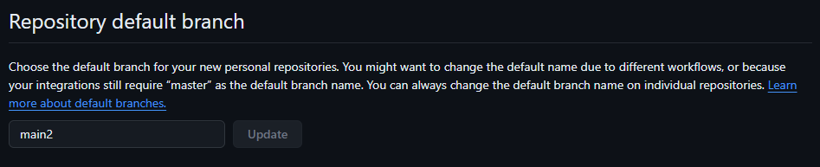
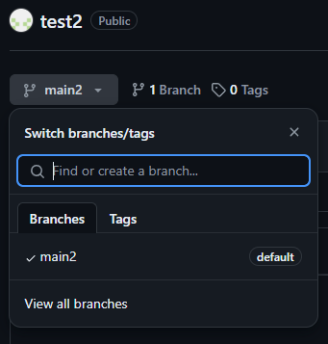
Repository default branch
main2로 변경
Repository 생성시 Branches 탭에서 기본으로 main2(default)인 것을 확인 할수 있다.
main2로 변경전에 만든 Repository 의 기본값은 바뀌지 않는다.

Slide 25
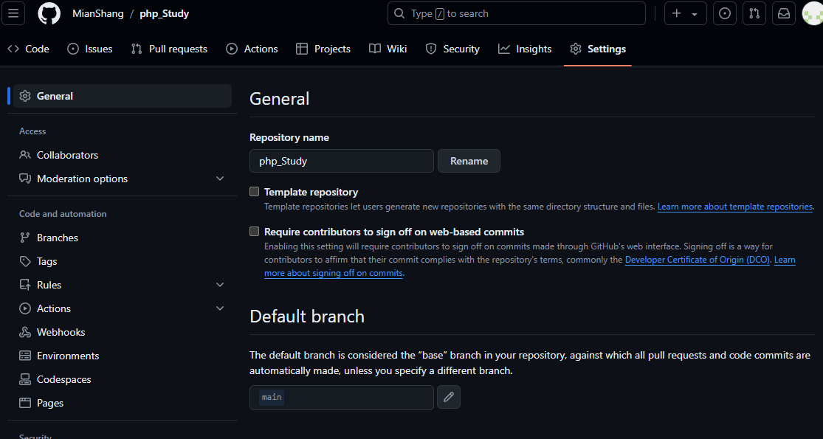
Repository default branch
해당 Repository 이동 후 설정에서
Default branch 설정을 따로 원하는대로 바꿀수 있다.

Slide 26
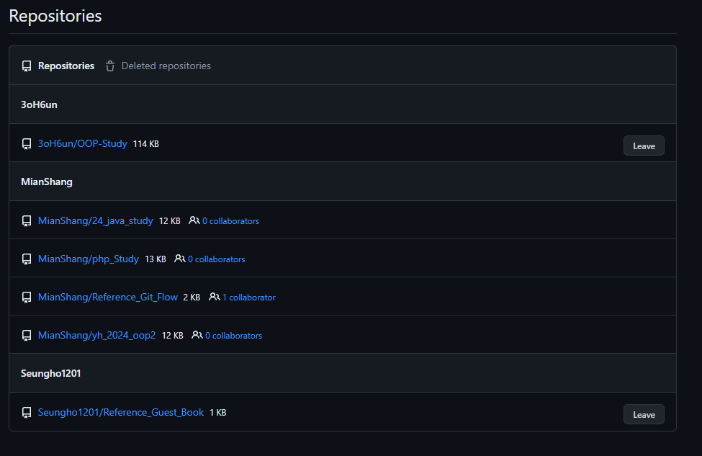
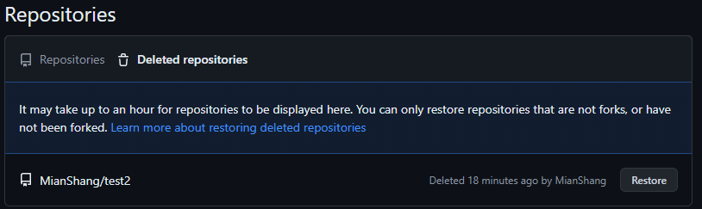
Repositories
현재 사용자의 Repositories를 (다른 사람 Repository에 참가한것 포함)
확인할 수 있다.
리포지토리를 클릭시
해당 리포지토리로 이동한다.
참가중인 리포지토리일경우 leave를 클릭시 나갈수 있다.
현재 사용자의 리포지토리 탭에서 Collaborators클릭시 참가 인원까지 확인 가능하다.
(사용자가 참가중인 리포지토리 일경우 collaborators가 출력되지 않음)
Deleted repositories 에서
삭제한 리포지토리를 확인할 수 있다.
복구가능한 리포지토리는 복구 가능하다.

Slide 27
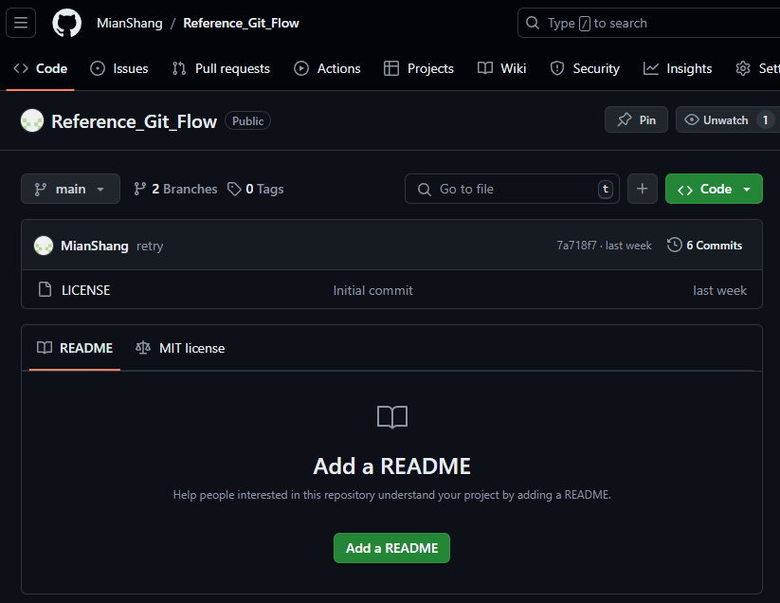
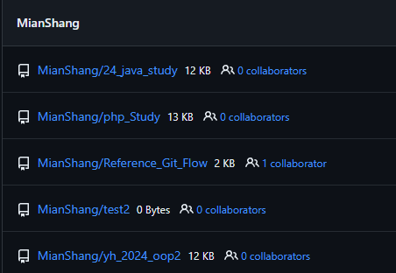
Repositories
리포지토리를 클릭시 해당 리포지토리로 이동한다.

Slide 28
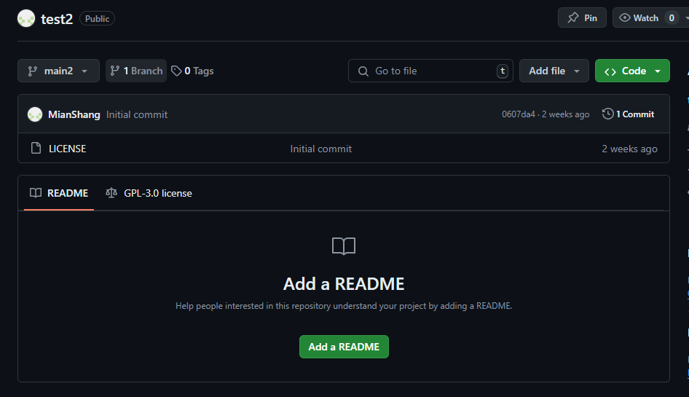
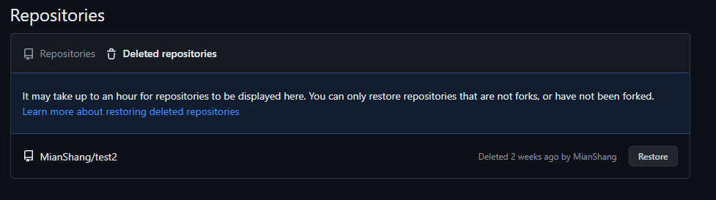
Deleted Repositories
Deleted Repositories에서 삭제한 개인소유 리포지토리를 복구할 수 있다.

Slide 29
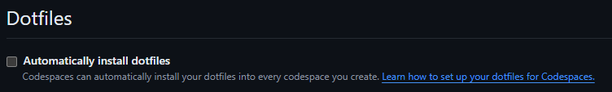
Codespaces Dotfiles
GitHub Codespaces Dotfiles를 사용하면 쉽게 프로젝트에 맞는 환경을 웹이나 로컬의 VS Code로 실행해서 개발할 수 있다. 프로젝트 개발환경의 필요한 설정은 프로젝트의 Codespaces 설정으로 할 수 있지만 실제로 개발하려고 보면 개인에게 최적화된 환경이 필요하다.
Dotfiles 저장소
GitHub Codespaces에서 내가 필요한 설정을 할 수 있게 하는 저장소이다. 나만 쓰는 설정 같은 것을 여기에서 설정하면 된다.
원래는 자신의 계정의 dotfiles라는 저장소를 이용해서 설정해야 했지만 원하는 저장소를 지정해서 설정할 수 있게 되었다.

Slide 30
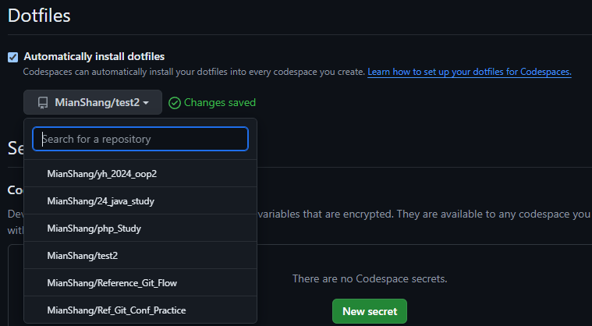
Codespaces Dotfiles
Settings의 Codespaces 메뉴에서 dotfiles의 활성화 여부와 저장소를 지정할 수 있다.
저장소를 지정할 수 있다.

Slide 31
Codespaces Dotfiles
Dotfiles 저장소를 이용해서 환경의 초기화를 시도할 때 아래의 파일을 실행하려고 시도한다.
install.sh
install
bootstrap.sh
bootstrap
script/bootstrap
setup.sh
setup
script/setup
파일이 하나도 없을 경우
Dotfiles 저장소에서 .으로 시작하는 파일과 폴더를
홈 디렉터리에 심볼릭 링크로 연결 해야함
선택한 dotfiles 리포지토리에 대한 변경 내용은
각 새 codespace에만 적용되며
기존 codespace에는 영향을 주지 않는다.

Slide 32

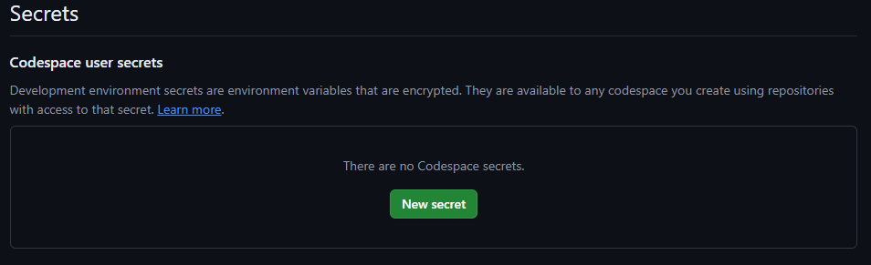
Codespaces Secrets
개인 계정에 개발 환경에 Secrets 추가할 수 있음 아래 정보를 secret로 저장하고 액세스 할수 있음
클라우드 서비스에 대한 액세스 토큰
서비스 주체
구독 식별자
프라이빗 이미지 레지스트리에 대한 자격 증명

Slide 33
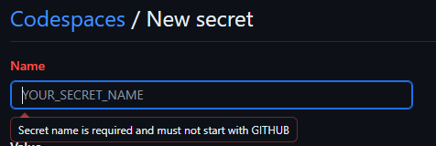
Codespaces Secrets
이름은 영숫자 문자 [a-z], [A-Z], [0-9] 또는 밑줄( _ )만 포함할 수 있다. 공백은 사용이 불가능
GITHUB_ 접두사로 시작하면 안된다.
숫자로 시작하면 안된다.
대/소문자를 구분하지 않는다.
이름은 고유해야 한다. 리포지토리에서 만든 Secrets은 해당 리포지토리에 고유한 이름이 있어야한다.
Secrets 추가시 이름 규칙이 있다.
이름이 같은 Secrets은 여러 수준이 있을 경우
가장 낮은 수준의 Secrets이 우선적으로 적용.
GitHub Codespaces에 최대 100개의 Secrets을 저장할 수 있다.
크기는 48KB로 제한된다.

Slide 34
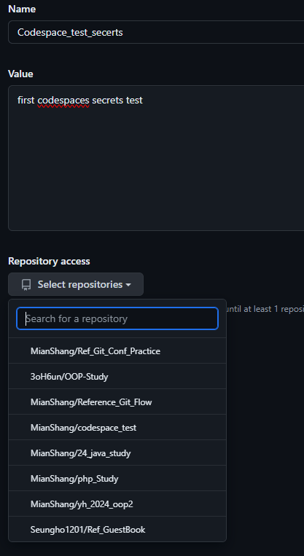
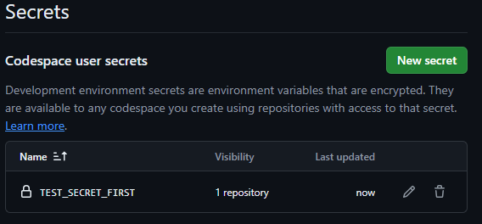
Codespaces Secrets
원하는 리포지토리에 추가 할수 있음
버튼을 통해 추가와 삭제를 할 수 있다.

Slide 35
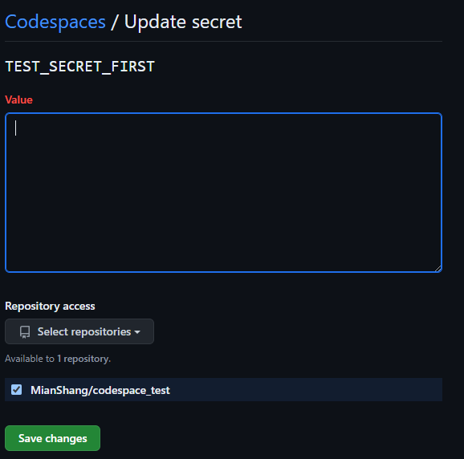
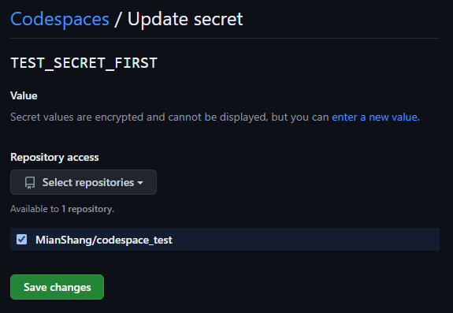
Codespaces Secrets
값 추가 시 기존 방식과 동일.
새로 값을 추가 할 수 있다.
이전에 추가된 값은 암호와 되어 표시 할 수 없다.
다른 리포지토리에 추가 가능

Slide 36
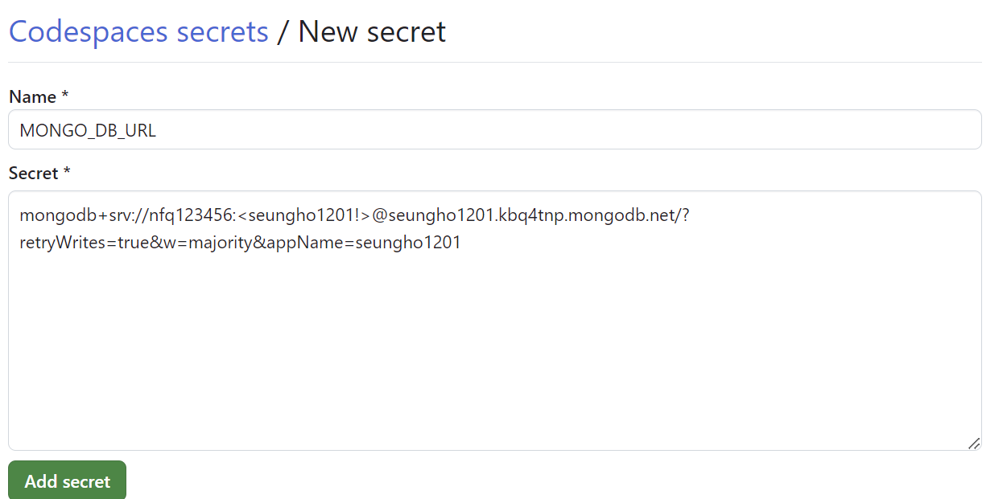
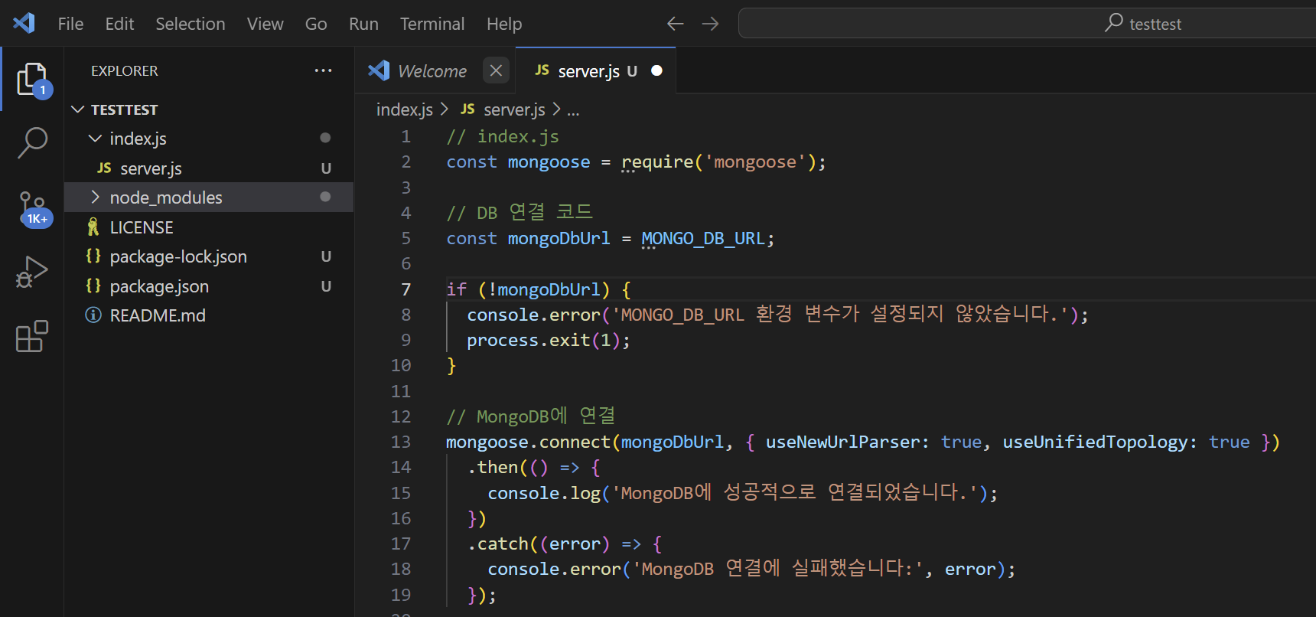
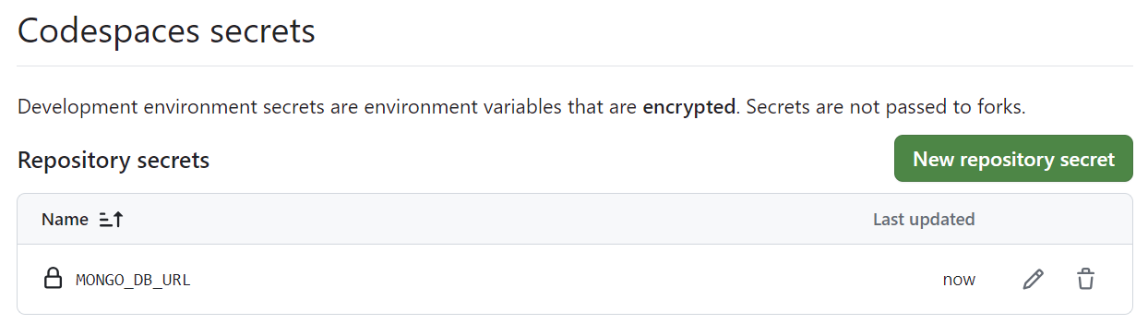
Codespaces Secrets
DB연결을 예로 든다고 가정을 한다.
DB연결 주소가 노출될 경우 보안상 위험 함으로 Secrets을 이용하면 숨길 수 있다.
Secrets 설정하면 상수처럼 사용이 가능하다.

Slide 37
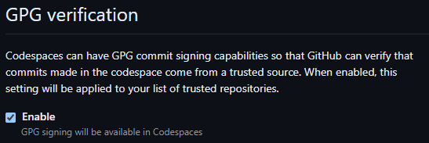
GPG verification
GitHub가 코드스페이스에서 이루어진 커밋이 신뢰할 수 있는 소스에서 나왔는지 확인할 수 있도록 GPG 커밋 서명 기능을 가질 수 있다.

Slide 38
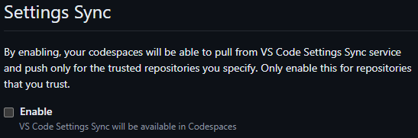
Settings Sync
코드스페이스가 VS Code Settings Sync 서비스에서 끌어와 지정한 신뢰할 수 있는 리포지토리에 대해서만 푸시할 수 있다.

Slide 39
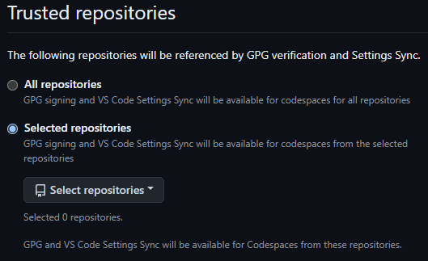
Trusted repositories
리포지토리가 GPG 확인 및 VS Code Settings Sync 설정 동기화에 참조되게 한다.
모두 적용되게 한다.
선택한 리포지토리만 적용 한다.

Slide 40
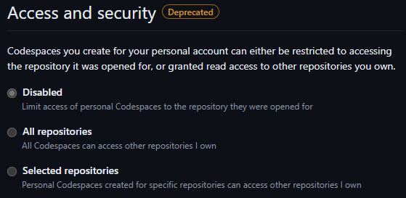
Access and security
개인계정의 code space를 개설된 리포지토리에 액세스하는 제한을 설정 할 수 있다.
적용하지 않는다.
모두 적용되게 한다.
선택한 리포지토리만 적용 한다.

Slide 41
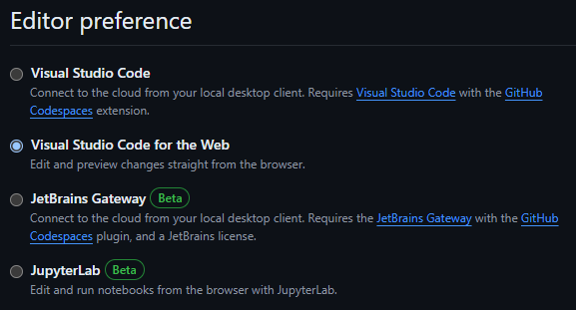
Editor preference
GitHub에서 다양한 코드 편집 환경을 제공하고, 각 환경은 사용자의 필요에 따라 선택할 수 있다.

Slide 42
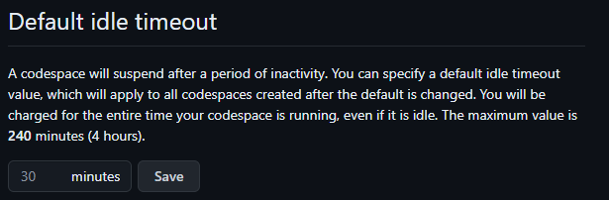
Default idle time out
"Default Idle Timeout"은 사용자가 일정 시간 동안 활동하지 않을 경우, 자동으로 Codespace를 종료하는 시간 제한을 의미한다.
기본 시간은 30분이고 사용자가 시간을 지정할 수 있다. 최대설정 가능 시간은 240분이다.

Slide 43

Default retention period
"Default retention period"은 일정 기간 동안 사용하지 않을 경우, 자동으로 Codespace를 삭제하는 보존시간 제한을 의미합니다.
기본 기간 값은 30일이고 사용자가 기간을 지정할 수 있다. 최대설정 가능 기간은 30일이다.

Slide 44

Host image version preference
Host image version preference의 이미지는 정기적으로 업그레이드되어 보안, 기능 및 성능을 향상시킵니다. 업그레이드된 호스트 이미지는 처음에 베타 릴리스로 제공되며 이후 테스트 기간 후에 안정적인 릴리스가 됩니다. 개인 설정에서 호스트 이미지의 안정적인 버전 또는 베타 버전을 사용하도록 선택할 수 있다.

Slide 45

Region
“Region”은 Codespace가 실행되는 물리적 데이터 센터의 위치를 지정하는 기능을 의미한다. 이 설정은 여러 가지 이유로 중요하며, 사용자는 작업에 가장 적합한 지역을 선택할 수 있다.
Codespace는 클라우드에서 호스트되는 개발 환경이기 때문이 Region설정이 중요하다.
자동으로 지역이 선택되게 할수 있고
직접 지역을 선택할 수 있다.

Slide 46

Packages permissions
패키지 사용 권한을 설정할 수 있다.
소스 리포지토리에서 상속이 가능,불가능 설정이 가능하다.
삭제한 패키지들을 확인할 수 있다.
30일이 지나지 않은 패키지들은 복원이 가능하다.

Slide 47

Copilot Get Copilot from an organization
조직에서 Copilot을 가져오는 설정을 할 수 있다.
조직은 구성원(사용자 포함)과 팀에게 GitHub Copilot에 대한 액세스 권한을 제공할 수 있다.

Slide 48


Pages Verified domains
조직의 신뢰성과 브랜드 이미지를 유지하는 데 중요한 역할을 합니다. 이를 통해 사용자들은 GitHub 상에서 제공되는 정보나 리소스가 공식적이고 신뢰할 수 있음을 확인할 수 있습니다.
검증된 도메인을 추가할 수 있다.
도메인을 추가하면, GitHub은 도메인 소유권을 확인하기 위해 특정한 DNS 레코드를 설정하도록 요청합니다. DNS 설정에서 GitHub에서 제공하는 값을 추가해야 합니다.

Slide 49


Pages Verified domains
인증 완료시 Verified" 배지가 표시됩니다.
DNS 레코드가 올바르게 설정되면 GitHub에서 도메인을 검증하고, 조직의 프로필에 "Verified" 배지가 표시됩니다.

Slide 50


Saved replies
반복해서 작성하는 댓글이 있을 경우, 따로 저장해 두고 사용할 수 있다.

Slide 51

Code security and analysis
저장소를 안전하게 유지하고 업데이트하는 데 도움이 된다. 이러한 기능을 활성화하면 저장소에서 읽기 전용 분석을 수행할 수 있는 권한이 부여된다.
개발자가 코드의 보안과 품질을 보장할 수 있도록 도와주는 도구와 기능들로 개발 과정에서 발생할 수 있는 잠재적인 문제를 조기에 발견할 수 있음.
GitHub의 모든 공용 리포지토리에서 지원되는 Secrets이 포함된 커밋을 차단하는 설정.

Slide 52

Code security and analysis
커뮤니티에서 보안 취약성을 유지 관리자 및 저장소 소유자에게 개인적으로 보고하는 설정
의존성 그래프
기본적으로 활성화 상태이고 Disable이 불가능하다.
GitHub의 종속성 관리 도구로, 저장소의 종속성(라이브러리나 패키지)을 자동으로 업데이트하고 보안 취약점을 관리
종속성 영향 미치는 경고를 받을지 설정

Slide 53

Code security and analysis
옵션을 활성화하면 Dependabot이 자동으로 패치가 있는 경고에 대해 풀 리퀘스트를 열어 업데이트를 적용.
옵션을 활성화하여 모든 보안 업데이트를 그룹화된 풀 리퀘스트로 생성하도록 설정.
GitHub Actions의 러너에서 Dependabot의 보안 및 버전 업데이트 기능이 실행
옵션을 활성화하면, 자가 호스팅된 GitHub Actions 러너에서 Dependabot의 보안 및 버전 업데이트 기능이 실행

Slide 54


Applications
앱의 설정 등 사용방법도 같이 볼 수 있음
각 탭에서 설치한 애플리케이션 리스트들을 볼 수 있다.
설치된 앱의 Configure를 누를경우
설치된 앱의 설정 으로 이동한다.

Slide 55



Scheduled reminders
팀의 협업을 촉진하고 작업 흐름을 관리하는 데 도움을 주는 기능입니다. 이 기능은 팀 구성원들에게 정기적인 알림을 보내, 진행 중인 작업이나 미해결된 풀 리퀘스트(PR)와 같은 중요한 사항들을 제때 확인할 수 있도록 도와준다.
Personal reminders
"알림 만들기"를 누르면 선택한 알림 시간과 연결된 Slack 작업 공간이 알림 개요에 표시됩니다.

Slide 56

Scheduled reminders
Group(Team)

Slide 57


Scheduled reminders
개인 알람은 DM으로 온다.
그룹은 특정 채널에서 알람이 온다.

Slide 58


Security log
개인 계정에 대한 보안 로그를 검토하여 자신이 수행한 작업과 다른 사용자가 수행한 작업을 볼 수 있다.
… 클릭 시 상세정보를 볼 수 있음

Slide 59

Sponsorship log
GitHub에서 프로젝트나 오픈소스 기여자에게 후원(sponsorship)을 받은 내역을 추적하고 관리하는 기능이다.
Sponsor에 가입해야한다.
스폰서 개발자 프로필을 완료하고, 스폰서쉽 계층을 만들고, 은행 및 세금 정보를 제출하고, GitHub.com에서 계정에 2단계 인증을 사용하도록 설정하면 스폰서 개발자가 될 수 있다.
Security log처럼 내용을 볼 수 있음.

Slide 60


Developer settings
Developer Settings는 GitHub에서 고급 기능을 활용하여 개발 작업을 더욱 효율적이고 안전하게 관리할 수 있도록 도와주는 설정입니다.
3개의 탭이 있으며 Personal access tokens는 두개의 탭이 더 있다.

Slide 61

Developer settings GitHub Apps
GitHub 앱을 만들어 GitHub API와 깊이 통합된 도구를 개발할 수 있다. GitHub 앱은 특정 리포지토리에 설치할 수 있으며, 커스터마이징된 권한을 통해 특정 작업을 수행하도록 설정할 수 있다.

Slide 62


Developer settings GitHub Apps
만들 APP 이름
사용자가 설치를 승인한 후 리디렉션할 전체 URL.
만료시 새로 토큰을 부여할 수 있는 옵션
설치 중 사용자 권한(OAuth) 요청
Git hub app 사용자에게 보여줄 내용
GitHub App이 Device Flow를 통해 사용자에게 권한을 부여 설정
Home page URL
설정 URL 옵션 과 설치시 URL이동 적용 활성,비활성
사용자 권한 부여 적용 설정
설치 업데이트시 해당 URL이동 옵션

Slide 63


Developer settings GitHub Apps
권한 설정
Webhook URL 과 Secrets
Webhook : 사용자 정의 HTTP 콜백

Slide 64

Developer settings GitHub Apps
구독 이벤트 설정
앱설치 현재 계정만 설치 가능 또는 다른 계정 설치 허용 지정 옵션

Slide 65

Developer settings OAuth Apps
새 OAuth Apps 등록
GitHub에서 OAuth 2.0 프로토콜을 사용하여 제3자 애플리케이션과 GitHub 계정을 통합한다.
사용자의 데이터를 안전하게 접근할 수 있도록 하는 기능이다.
Developer Settings의 OAuth Apps 섹션에서는 이러한 애플리케이션을 등록하고 관리할 수 있다.
App 이름
Homepage URL
App 설명
인증 콜백 URL
OAuth App
사용자 권한 부여 옵션

Slide 66


Developer settings Personal access tokens
GitHub에서 API 접근 권한을 제어하고 관리하는 데 사용되는 중요한 도구다. 이 토큰은 비밀번호 대신 사용되며, 다양한 권한을 지정할 수 있어 GitHub의 특정 기능에 접근할 수 있도록 한다.
Personal access tokens 탭에서는 세분화된 토큰탭과 기존 토큰탭에서 토큰을 생성 관리 할 수 있다.

Slide 67


Developer settings Personal access tokens
세분화 토큰 생성
토큰 이름 설정
사용 가능 기간 설정
계정 권한 설정
무슨 토큰인지 설명 작성
저장소에 대한 권한 갯수
토큰의 소유자 지정
계정에 대한 권한 갯수
리포지토리 접근 권한 설정

Slide 68

Developer settings Personal access tokens
완료시 한번만 볼수있는 토큰이 생성된다.
개인 API 사용 및 Git over HTTPS 사용에 적합한 세분화된 저장소 범위 토큰이다.
한번만 볼수 있는 토큰임으로 처음완료후 다시 이 페이지로 돌아올 수 없다.

Slide 69
Developer settings Personal access tokens
토큰 키 페이지를 나가고 다시 세분화 토큰 페이지로 올 경우 보유 중인 토큰의 이름만 보인다.
토큰을 삭제할 수 있고 클릭 시 토큰의 정보를 볼 수 있다.

Slide 70


Developer settings Personal access tokens
토큰 정보를 볼 수 있으며 토큰의
Key 정보는 다시 볼 수 없다.
볼 수 있는 정보는 접근 가능한
리포지토리 정보와 사용자 권한 및 리포지토리 권한 이다.
Regenerate token 클릭 시 토큰 사용기간을 재설정 할 수 있다.

Slide 71


Developer settings Personal access tokens
클래식 토큰(classic) 생성
토큰 이름 or 어디에 사용할지 설명
기간 설정
사용할 범위 체크

Slide 72


Developer settings Personal access tokens
토큰 키는 단 한 번만 볼 수 있다.
토큰 키
세분화된 토큰과 다르게 완료 시
토큰 키만 나오며 삭제만 가능하다.

